Slide 1
Методы и приемы развития мотивации учебной деятельности учащихся в начальной школе
Чиркова Анастасия Александровна, учитель начальных классов
МОУ «Турунтаевская СОШ №1»

Slide 2
Мотивации учебной деятельности — это процесс, который запускает, направляет и поддерживает усилия, направленные на выполнение учебной деятельности.
Мотивация учебной деятельности - это комплексная система,
  мотивы,
  цели,
  реакция на неудачу,
  потребности в получении новых знаний.
Внутренняя мотивация — мотивация, которую ученик носит в себе независимо от внешнего окружения.
​​​​​​​Внешняя мотивация — побуждение или принуждение что-то делать внешними для ученика обстоятельствами или стимулами.
От учебной мотивации учащихся зависит их успешность, уровень знаний, желание учиться всю жизнь.

Slide 3
Как повысить внутреннюю мотивацию к учебной деятельности младшего школьника?
Формированию учебной мотивации способствуют:
содержание учебной программы,
организация учебной деятельности,
правильная оценка работы обучающихся.

Slide 4
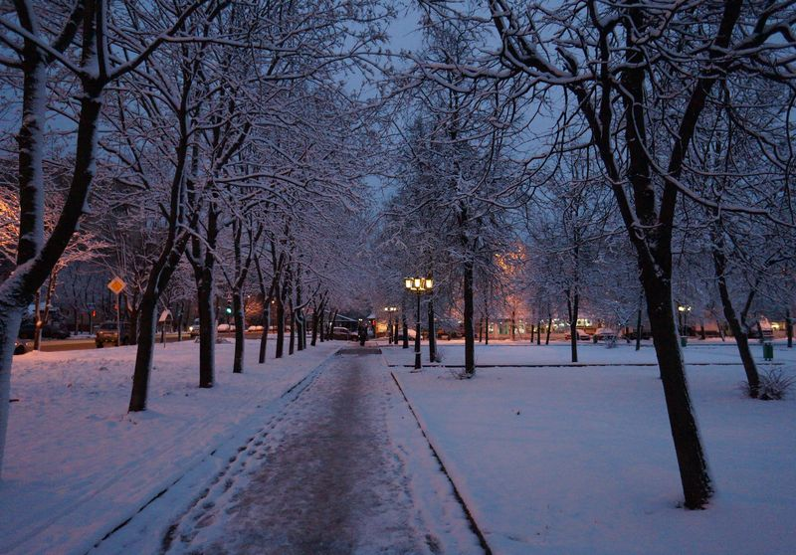

Прием «Удивляй»:
Привлечь интерес к предстоящей работе чем-то необычным, загадочным, проблемным, побуждая всех учащихся вовлечься в работу с первых минут занятия.
На уроке окружающего мира по теме «Вода»: «Однажды в одной африканской школе ребятам читали рассказ об удивительной стране, в которой люди ходят по воде! Самое интересное, что это был правдивый рассказ! А теперь посмотрите в окошко! Разве мы с вами не ходим по воде? (Дело происходит зимой, лежит снег). Мы так привыкли к воде, что часто не замечаем её удивительных свойств!».

Slide 5
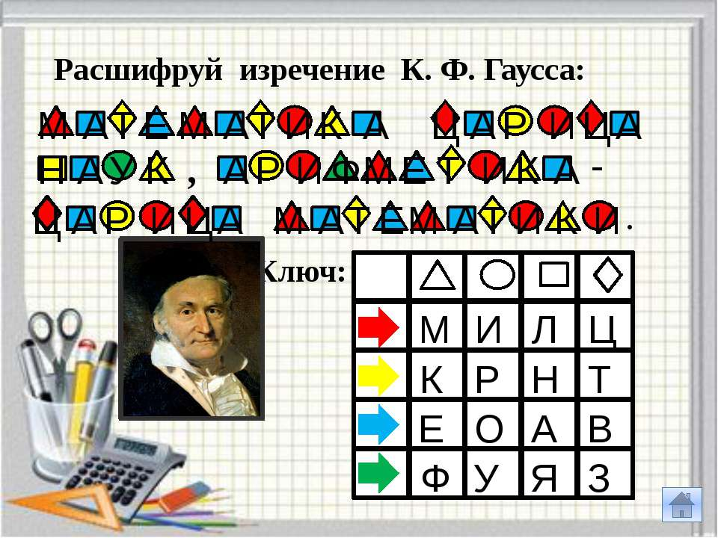
Приемы «Раскодируй»,
«Прочитай график, схему»
Необходимо
увидеть знакомые фигуры, их элементы, символы, формулы;
установить логические связи между ними;
выявить и изложить идею, заложенную (“закодированную”) в рисунке, графике, модели.

Slide 6


Прием «Привлекательная цель»:
перед учащимися ставится простая, понятная и привлекательная цель, при достижении которой они волей-неволей выполняют и то учебное действие, которое планирует учитель.
Прием «Играю роль»:
«Роль оратора». За 1 минуту необходимо убедить своего собеседника в том, что изучение этой темы просто необходимо.
«Роль автора учебника». Если бы ты был автором учебника, как бы объяснил необходимость изучения этой темы?
«Роль профессионала». Расскажи тему с позиции представителя профессии.
Прием «Посмотри на мир чужими глазами»:
предлагается представить себя, например, снежинкой и описать все происходящие с позиции снежинки.

Slide 7
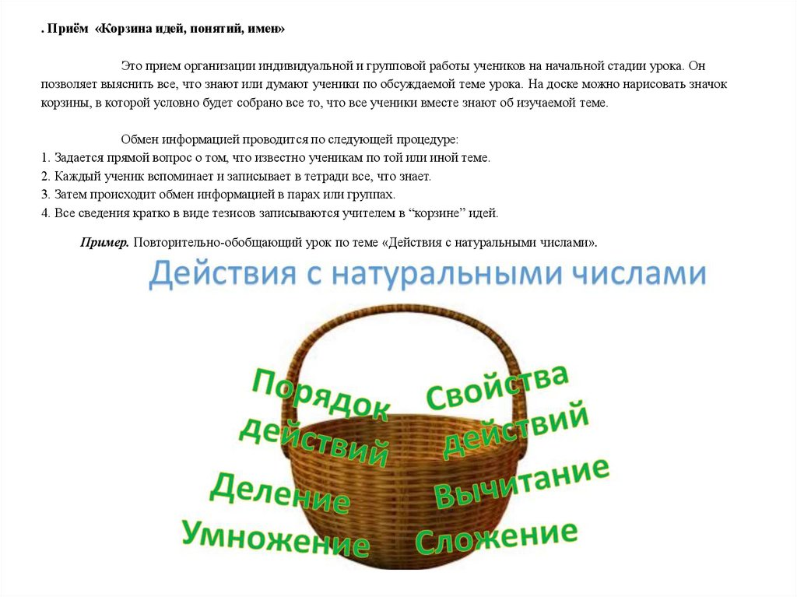
Прием “Корзина идей, понятий, имен»
На доске - значок корзины, в которой условно будет собрано все то, что все ученики вместе знают об изучаемой теме.

Slide 8
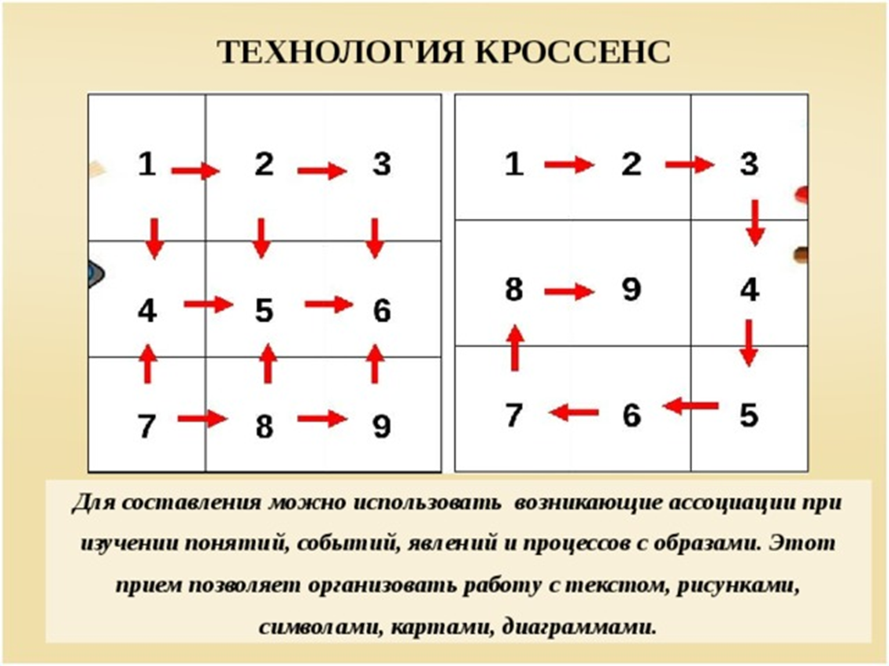
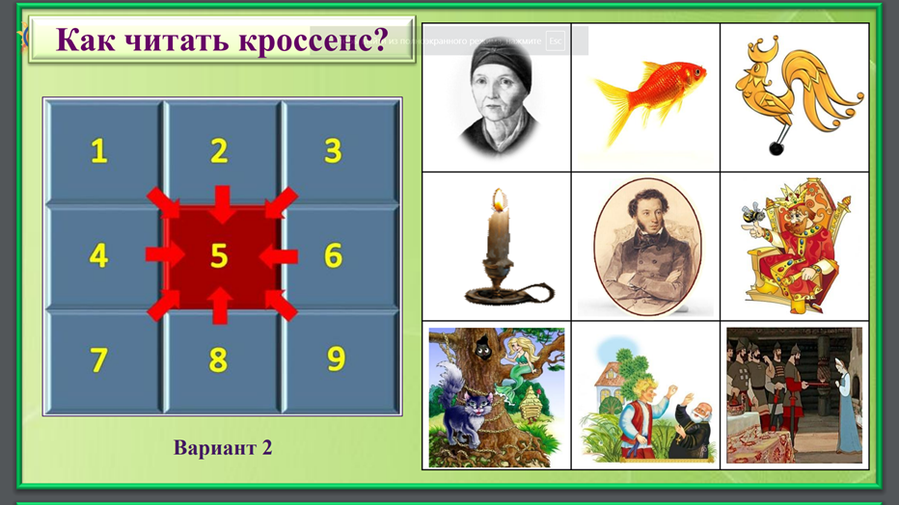
Прием «Кроссенс»:
Ассоциативная цепочка, замкнутая в стандартное поле из девяти квадратов. Каждая иллюстрация имеет связь с предыдущей и последующей, а центральная объединяет по смыслу сразу несколько.

Slide 9
Технологические приемы создания ситуаций успеха:
1. Снятие страха («Мы все пробуем и ищем, только так может что-то получиться»; «Контрольная работа довольно легкая, этот материал мы с вами проходили»).
2. Авансирование успешного результата («У вас обязательно получится»; «Я даже не сомневаюсь в успешном результате»).
3. Скрытое инструктирование младшего школьника в способах и формах совершения деятельности («Возможно, лучше всего начать с...»; «Выполняя работу, не забудьте о...»).
4. Внесение мотива («Без твоей помощи твоим товарищам не справиться...»).
5. Персональная исключительность («Только тебе я и могу доверить...»; «Ни к кому, кроме тебя, я не могу обратиться с этой просьбой...»).
6. Мобилизация активности или педагогическое внушение («Нам уже не терпится начать работу...»; «Так хочется поскорее увидеть...»).
7. Высокая оценка детали («Больше всего мне в твоей работе понравилось...»; «Наивысшей похвалы заслуживает эта часть твоей работы»).

Slide 10
Игра «Классификация»
  На какие группы можно разделить героев сказки А.С. Пушкина?
  князь Гвидон царица
  ткачиха царь Салтан
  сватья баба Бабариха повариха
Положительные герои
князь Гвидон
царица
царь Салтан
Отрицательные герои
ткачиха
сватья баба Бабариха
повариха

Slide 11
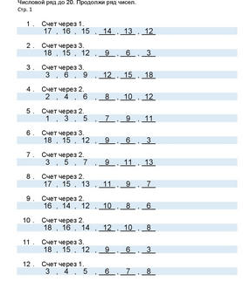

Игра «Продолжить ряд»
Нужно продолжить ряд,
догадавшись, какая закономерность лежит в его основе.

Slide 12
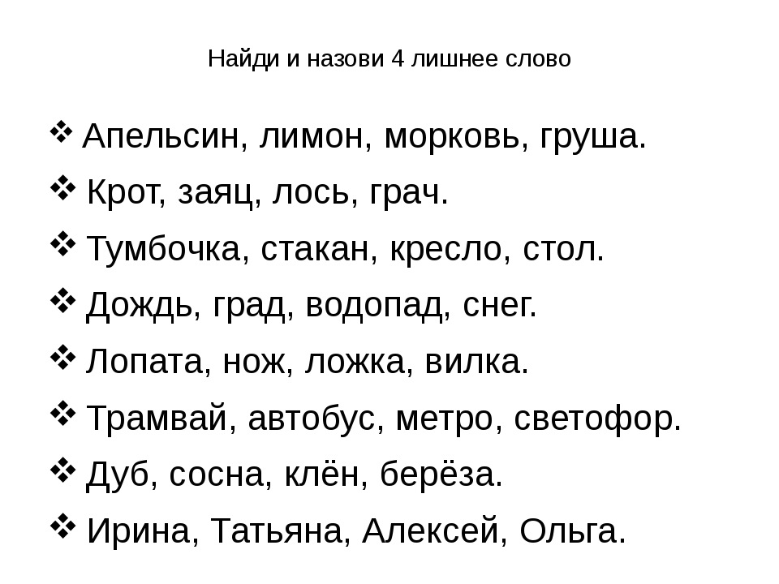
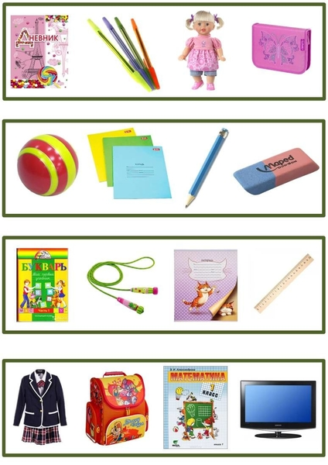
Игра « Четвертый лишний»
В каждом ряду из четырех элементов нужно назвать лишний – тот, у которого нет качества, характерного для всех остальных. Участник должен пояснить ответ.

Slide 13
Дифференцированные задания
Например на уроке закрепления изученной темы, учащихся можно разделить на группы :сильные, средние, слабоуспевающие ученики – группы С, В, А.
Дана задача: «На столе учительницы лежало 35 тетрадей в клетку и 20 тетрадей в линейку. Она раздала 18 тетрадей. Сколько тетрадей у неё осталось? »
Задание для группы A . Решите задачу. Подумайте, можно ли ее решить другим способом.
Задание для группы B. Решите задачу двумя способами.
Задание для группы С. Измените задачу так, чтобы ее можно было решить тремя способами. Решите полученную задачу тремя способами.

Slide 14
Методы мотивации:
Эмоциональные методы мотивации: поощрение, порицание, учебно-познавательная игра, создание ярких наглядно-образных представлений, создание ситуации успеха, стимулирующее оценивание, свободный выбор задания, удовлетворение желания быть значимой личностью.
Познавательные методы мотивации: опора на жизненный опыт, познавательный интерес, создание проблемной ситуации, побуждение к поиску альтернативных решений, выполнение творческих заданий, “мозговая атака”, развивающаяся кооперация.
Волевые методы мотивации: предъявление учебных требований, информирование об обязательных результатах обучения, формирование ответственного отношения к учению, познавательные затруднения, самооценка деятельности и коррекция, рефлексия поведения, прогнозирование будущей деятельности.
Социальные методы мотивации: развитие желания быть полезным отечеству, побуждение подражать сильной личности, создание ситуации взаимопомощи, поиск контактов и сотрудничества, заинтересованность в результатах коллективной работы, взаимопроверка, рецензирование.

Slide 15
Выводы:
Мотивация – один из факторов успешного обучения учащихся на уроках.
Снижение положительной мотивации учебной деятельности ведет к снижению успешности и эффективности обучения учащихся.
Использование в учебной деятельности методов и приемов современных педагогических технологий формирует положительную мотивацию детей, способствует развитию основных мыслительных операций, коммуникативной компетенции, творческой активной личности младшего школьника.

Slide 16
Методы и приемы развития мотивации учебной деятельности учащихся в начальной школе
Чиркова Анастасия Александровна, учитель начальных классов
МОУ «Турунтаевская СОШ №1»

